Slide 1
PHẦN MỀM QUẢN LÝ THÔNG TIN PHÒNG TRÁNH COVID
Nhóm 1 – IT-LTUK64
Đình Đức Lâm
Đỗ Hoàng Việt
Trần Đức Việt

Slide 2
PHÂN CÔNG THÀNH VIÊN
Họ & Tên | Tổng hợp công việc thực hiện | Đánh giá
Đình Đức Lâm (NT) | - Thiết kế chương trình, vẽ các biểu đồ liên quan. - Code chức năng quản lý nhân khẩu, quản lý cách ly. - Làm báo cáo. - Thuyết trình về phần mềm. | Tốt
Đỗ Hoàng Việt | - Code chức năng quản lý khai báo dịch tễ, quản lý sức khỏe bất thường. - Đóng góp ý tưởng thiết kế | Tốt
Trần Đức Việt | - Code chức năng quản lý test covid, quản lý tiêm vaccine, thống kê thông tin. - Đóng góp ý tưởng thiết kế. | Tốt

Slide 3
MÔ TẢ BÀI TOÁN
Ban quản lý tổ dân phố 7 phường La Khê cần xây dựng một phần mềm quản lý thông tin khu dân cư / tổ dân phố. Tổ dân phố 7 có hơn 400 hộ gia đình với 1.700 nhân khẩu, chưa kể hàng trăm sinh viên thuê trọ và hàng chục gia đình nơi khác đến thuê nhà làm kinh doanh dịch vụ. Địa bàn rộng, dân cư đông cùng với tình hình diễn biến phức tạp của dịch Covid-19 nên ban quản lý mong đợi phần mềm này có thể quản lý thông tin phòng tránh covid của cả tổ dân phố. Ban quản lý gồm một tổ trưởng, một tổ phó và các cán bộ y tế trong tổ dân phố. Mục đích cần ghi nhận thông tin:
Các nhân khẩu có liên quan đến vùng dịch: thông tin khai báo dịch tễ, trạng thái sức khoẻ bất thường của người dân trong tổ khai báo.
Quản lý thông tin test covid bao gồm đã test covid-19 chưa, hình thức test, thời điểm test, kết quả các lần test.
Quản lý thông tin cách ly bao gồm thời gian bắt đầu cách ly, mức độ cách ly F0,1,2,3…, thông tin test covid,… nếu có cá nhân hoặc hộ gia đình phải cách ly tập trung hoặc cách ly tại nhà.
Quản lý tiêm vaccine phòng covid cho các nhân khẩu trong tổ dân phố.
Hàng tuần cán bộ y tế cũng cần thống kê thông tin nhân khẩu liên quan đến dịch covid-19.

Slide 4
MÔ TẢ BÀI TOÁN
Bài toán được chia ra thành 6 nghiệp vụ:
Quản lý thông tin nhân khẩu
Quản lý thông tin khai báo dịch tễ
Quản lý thông tin sức khỏe bất thường
Quản lý thông tin test covid
Quản lý thông tin cách ly
Quản lý thông tin tiêm vaccine

Slide 5
THIẾT KẾ PHẦN MỀM
Thiết kế phần mềm
Phần mềm được thiết kế theo mô hình MVC (Model – View – Controller)
Vì vậy, phần mềm gồm các package chính sau:
Package view: Bao gồm các class tạo nên đồ họa cho phần mềm
VD: class AddCachLyView tạo nên giao diện thêm dữ liệu cách ly, cung cấp các hàm get dữ liệu
Package model: Bao gồm các class tương tác với cơ sở dữ liệu
VD: class CachLyModel cung cấp hàm thêm dữ liệu cách ly vào cơ sở dữ liệu
Package model.entity: Bao gồm các class đại diện cho những thành phần dữ liệu của phần mềm
VD: class CachLyInfo đóng gói và kiểm soát các thông tin của một dữ liệu cách ly
Package controller: Bao gồm các class quản lý sự trao đổi giữa dữ liệu và các xử lý nghiệp vụ trong các thao tác liên quan đến mô hình
VD: class AddCachLyController lấy thông tin người dùng nhập tại AddCachLyView qua hàm get, đóng gói lại thành một CachLyInfo, sau đó gọi hàm thêm vào CSDL của class CachLyModel

Slide 6
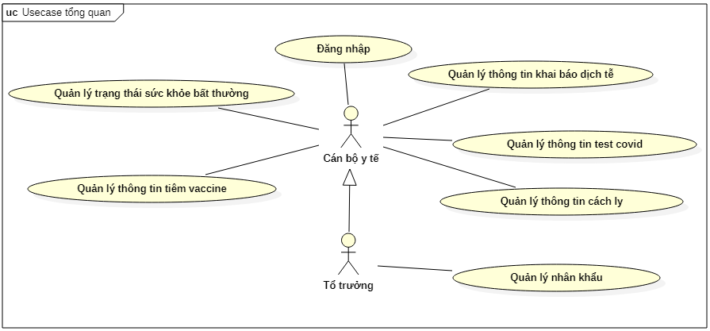
BIỂU ĐỒ USECASE
Biểu đồ usecase tổng quan:

Slide 7
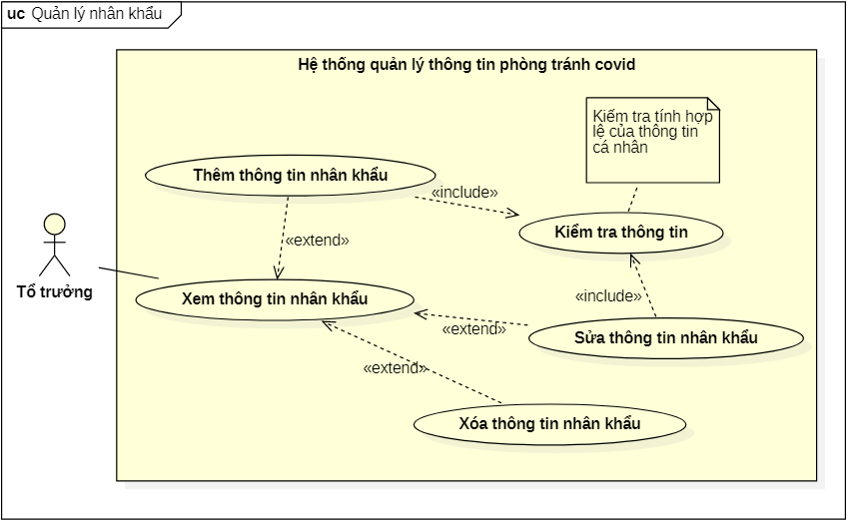
BIỂU ĐỒ USECASE
Biểu đồ usecase phân rã mức 2 của nghiệp vụ quản lý thông tin nhân khẩu:

Slide 8
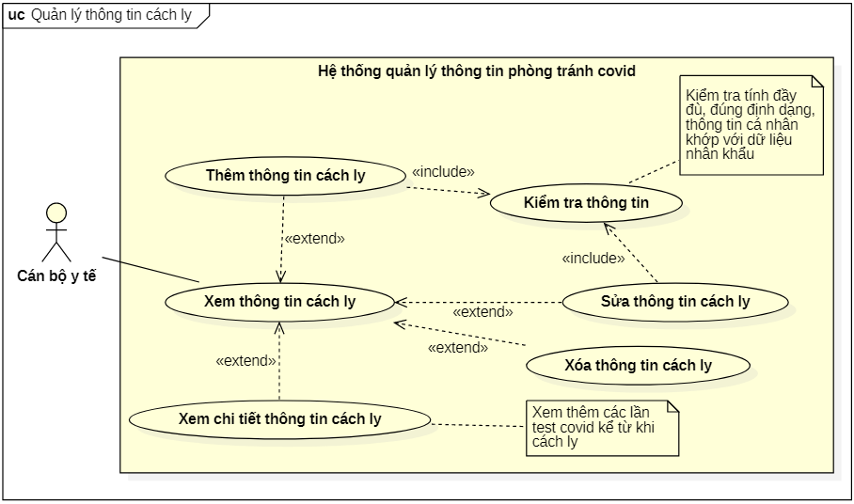
BIỂU ĐỒ USECASE
Biểu đồ usecase phân rã mức 2 của nghiệp vụ quản lý thông tin cách ly:

Slide 9
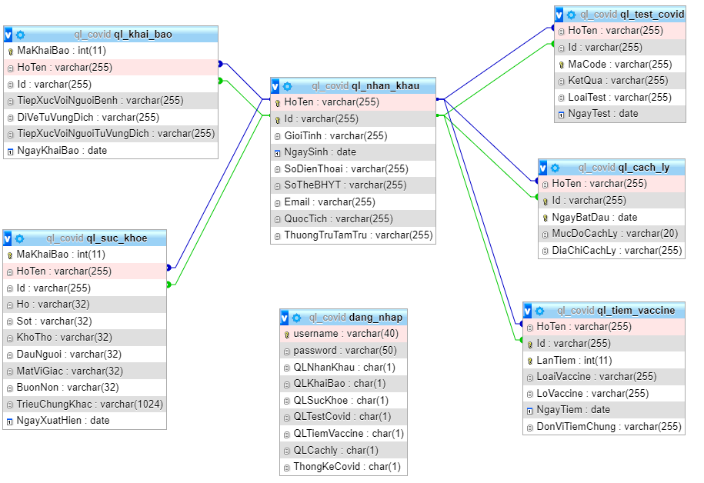
THIẾT KẾ CƠ SỞ DỮ LIỆU
Biều đồ thiết kế cơ sở dữ liệu:
- Cặp (HoTen, Id) của các bảng là khóa ngoại tham chiếu đến cặp (HoTen, Id) của bảng ql_nhan_khau

Slide 10
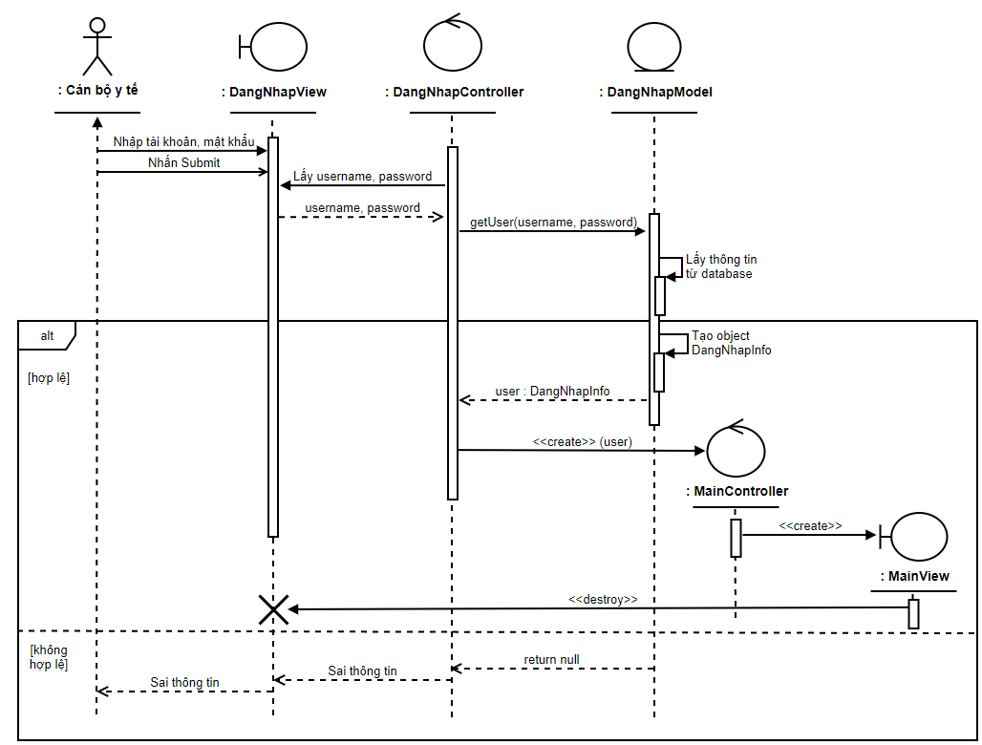
BIỂU ĐỒ TRÌNH TỰ - SEQUENCE DIAGRAM
Biểu đồ trình tự cho nghiệp vụ đăng nhập:

Slide 11
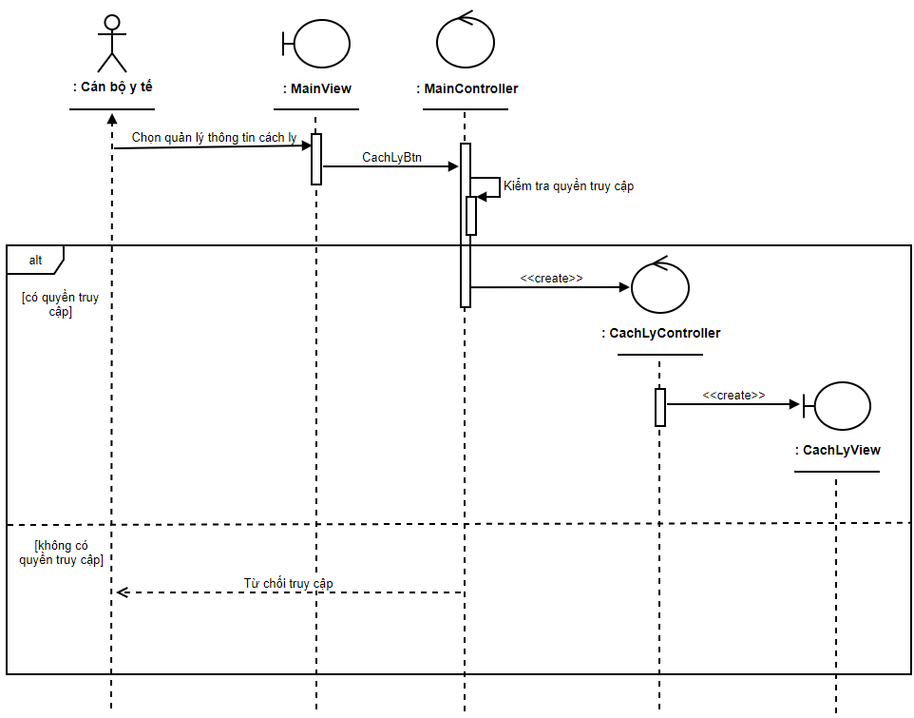
BIỂU ĐỒ TRÌNH TỰ - SEQUENCE DIAGRAM
Biểu đồ trình tự cho nghiệp vụ xem thông tin cách ly:

Slide 12
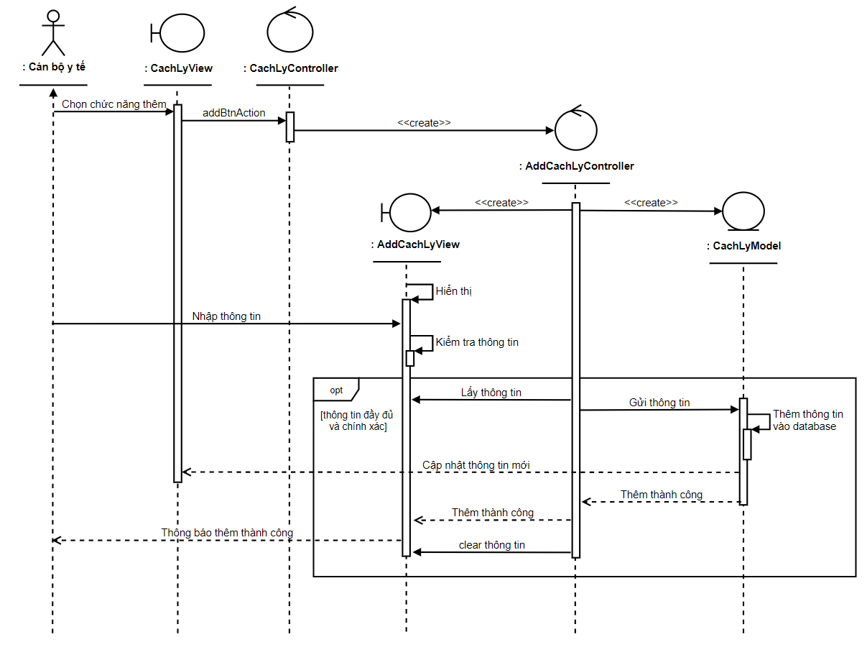
BIỂU ĐỒ TRÌNH TỰ - SEQUENCE DIAGRAM
Biểu đồ trình tự cho nghiệp vụ thêm thông tin cách ly:

Slide 13
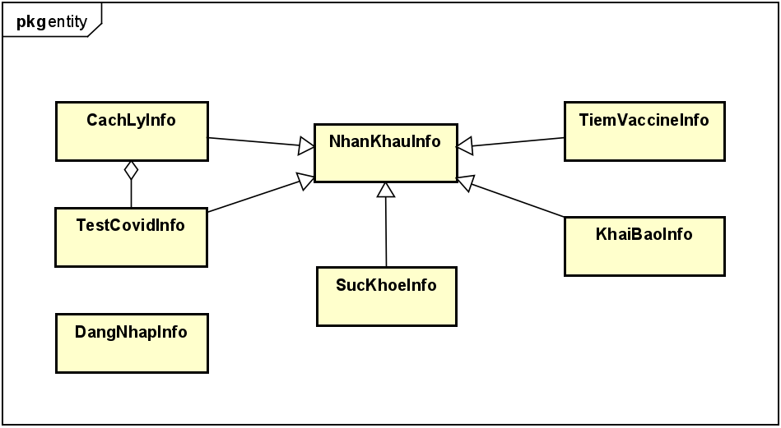
BIỂU ĐỒ LỚP – CLASS DIAGRAM
Biểu đồ lớp cho các class thuộc package model.entity

Slide 14
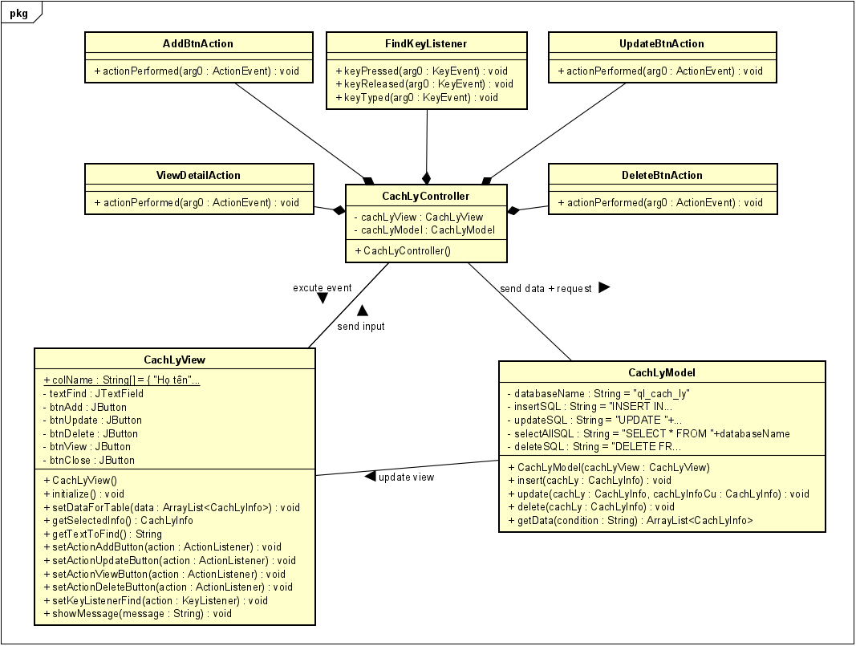
BIỂU ĐỒ LỚP – CLASS DIAGRAM
Biểu đồ lớp cho nghiệp vụ xem thông tin cách ly

Slide 15
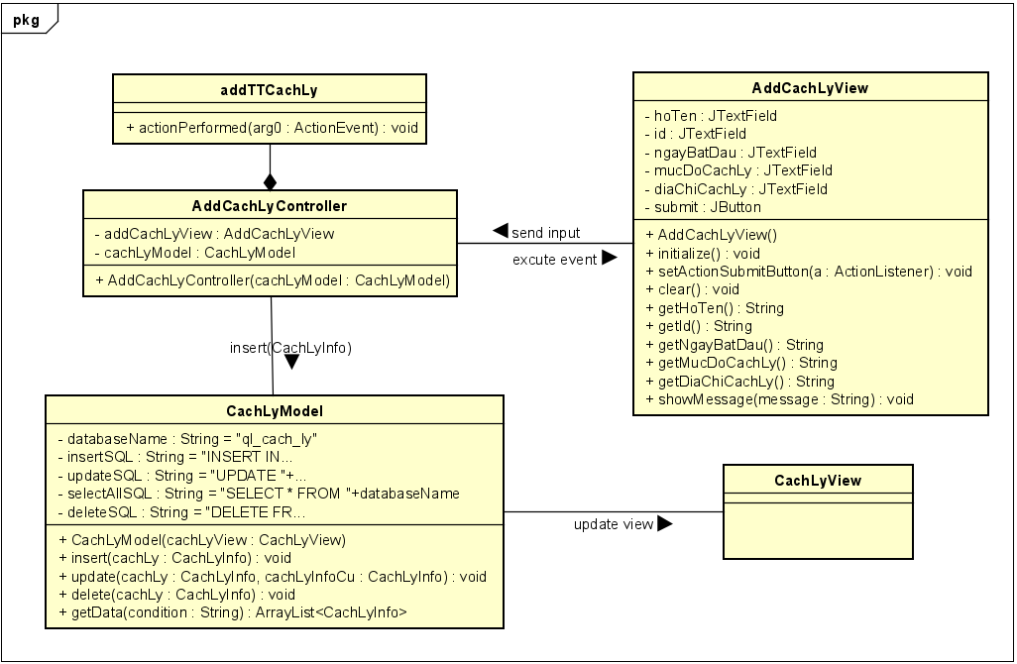
BIỂU ĐỒ LỚP – CLASS DIAGRAM
Biểu đồ lớp cho nghiệp vụ thêm thông tin cách ly

Slide 16
MÔI TRƯỜNG SỬ DỤNG
Eclipse IDE + JDK 16.0.1
JDK 16.0.1 giúp tạo môi trường chạy code cho phần mềm
Eclipse IDE giúp việc code dễ dàng hơn trên môi trường Java
Công cụ vẽ UML
StarUML
Astal UML
Draw.io
Cơ sở dữ liệu
MySQL
Thư viện
JDBC: Giúp kết nối chương trình java và database
Java Swing
Tạo đồ họa cho chương trình java

Slide 17
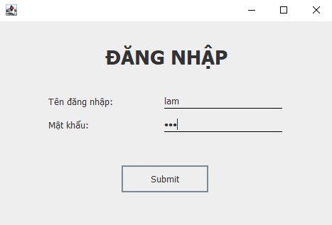
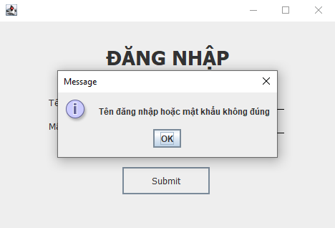
THIẾT KẾ ĐỒ HỌA
Đồ họa cho form đăng nhập:

Slide 18
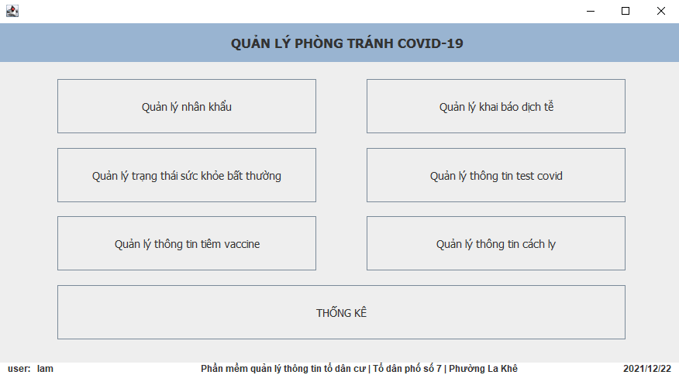
THIẾT KẾ ĐỒ HỌA
Đồ họa cho menu của phần mềm:

Slide 19
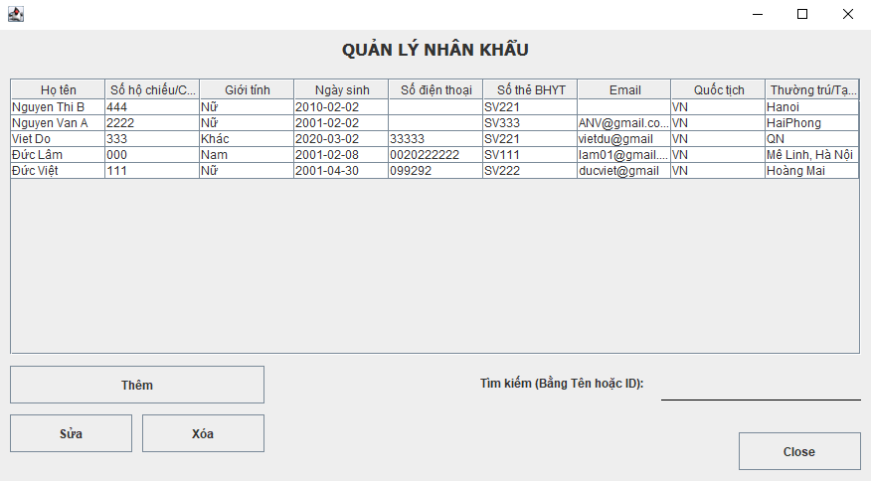
THIẾT KẾ ĐỒ HỌA
Đồ họa cho chức năng xem thông tin nhân khẩu:

Slide 20
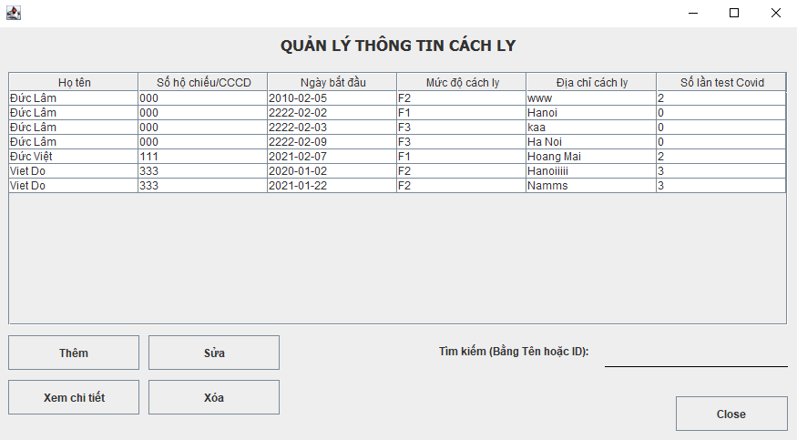
THIẾT KẾ ĐỒ HỌA
Đồ họa cho chức năng xem thông tin cách ly:

Slide 21
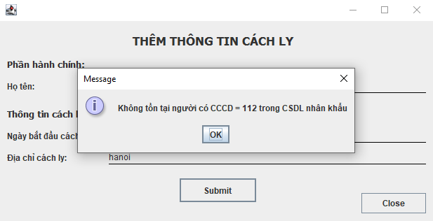
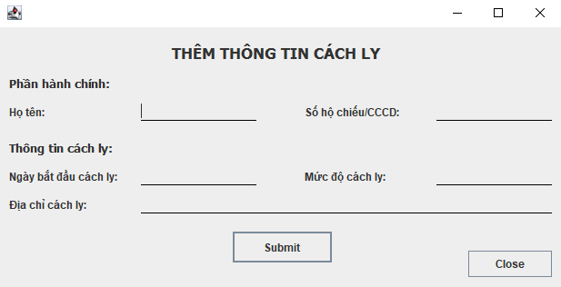
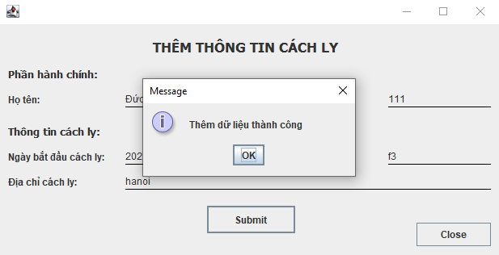
THIẾT KẾ ĐỒ HỌA
Đồ họa cho chức năng thêm thông tin cách ly:

Slide 22
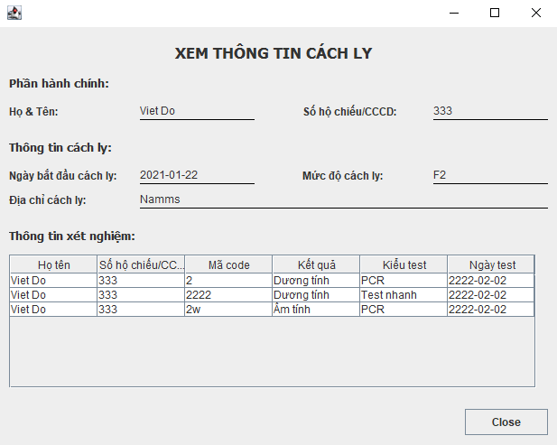
THIẾT KẾ ĐỒ HỌA
Đồ họa cho chức năng xem chi tiết thông tin cách ly:

Slide 23
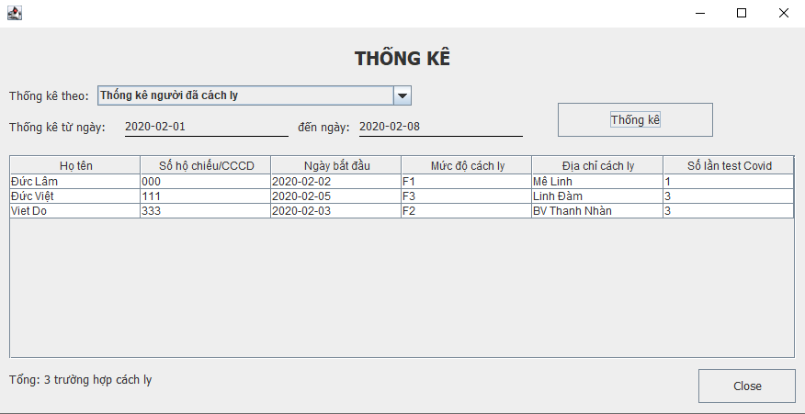
THIẾT KẾ ĐỒ HỌA
Đồ họa cho chức năng thống kê:

Slide 24
THANKS!
Do you have any questions?

